Slide 1
Mieux travailler ensemble pour la mise en œuvre de l'Agenda 2030
Formation sur la programmation conjointe

Slide 2
La dia la plus importante du jour !
La programmation conjointe est à présent l´approche privilégiée pour la coopération de l´UE.
Stratégie Globale de l’UE; nouveau Consensus Européen sur le développement
  Soutenir l'Agenda 2030 & les ODD
  Mieux travailler ensemble
  L'"approche privilégiée" de la coopération
  "Volontaire, flexible et inclusive" (adaptée au pays)
  Travailler "au-delà de l'aide" pour relever les défis globaux
Vision partagée, action commune. Stratégie mondiale de l'UE pour la politique étrangère et de sécurité (juin 2016), pp 49-50
Nouveau consensus européen pour le développement : notre monde, notre dignité, notre avenir, (mai 2017), par. 75

Slide 3
Objectifs du jour
Pour vous
  Mieux cerner le rôle de la programmation conjointe comme approche pertinente et efficace
  Identifier les points d'entrée et les outils en appui à la mise en œuvre de l'Agenda 2030 à travers la PC
  Acquérir compétences et connaissances pour tenir l'engagement à mieux travailler ensemble
Pour nous
  Comprendre vos défis de mise en œuvre et vos besoins de connaissances/apprentissage à l'avenir

Slide 4
Ce que nous verrons aujourd'hui
  Mieux travailler ensemble, le contexte
  La PC en réponse à un contexte et des défis mondiaux changeants. Comprendre le mandat, le contenu et la valeur ajoutée de la PC
  Outils et approches pour la PC & Mieux travailler ensemble
  Expérience au niveau national : discussion & questions
  Se préparer à mieux travailler ensemble
  Conclusion et wrap-up.

Slide 5
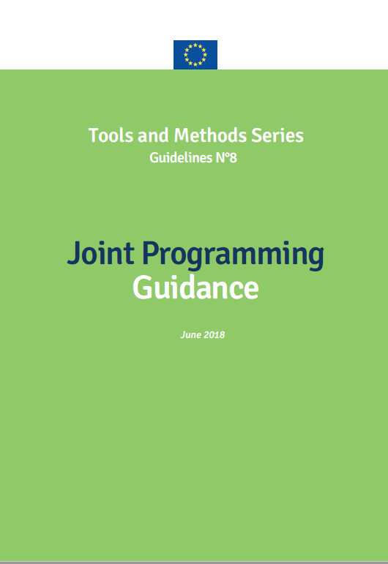
Orientation PC
  Qu'est-ce que la programmation conjointe (PC) ?
  Pour commencer
  Analyse conjointe
  Réponse conjointe
  Cadre de résultats conjoint
  Outils et approches
      Répartition du travail
      Consultation des parties prenantes
      Dialogue politique
  Visibilité
  États fragiles
  Élargir le champ

Slide 6
Introductions et attentes
  1. Tour de table rapide:
  Présentez-vous au groupe
  Votre motivation
  2. Tableau à feuilles:
  Qu'est-ce que la PC ?
  Que n'est-elle pas ?
  Comment peut-elle vous être utile ?

Slide 7
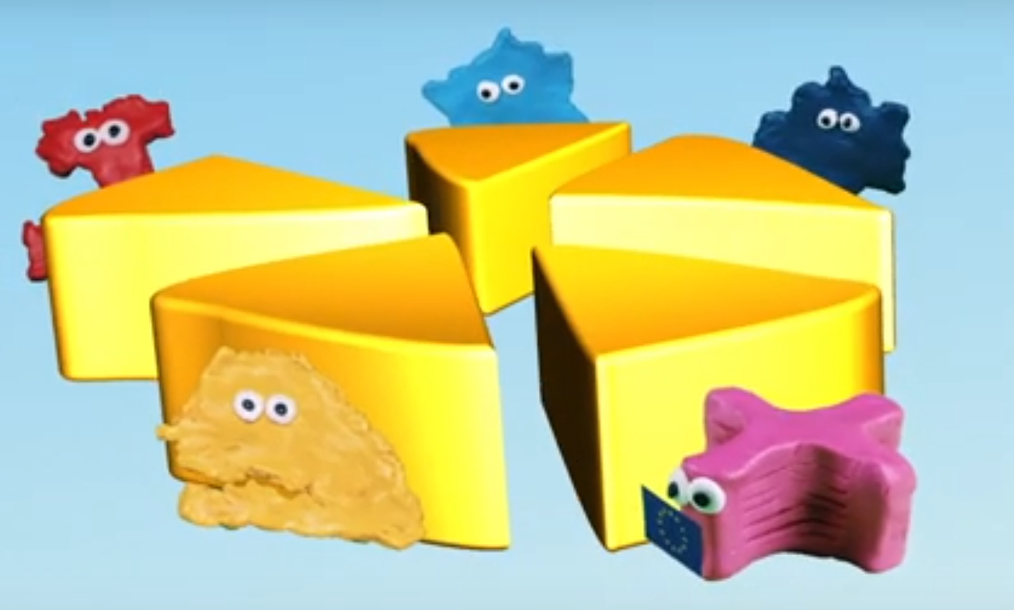
Et une introduction de nos amis sur le terrain …
https://www.youtube.com/watch?v=Ak0A8ELXcts&list=PL0NKSZy4-2Da-YBHX2mST6KgLhWxXqWGW

